Slide 1
南投縣政府衛生局 失智友善核心課程
1
團隊 當責 關懷 創新

Slide 2
課程大綱
何謂失智症
介紹失智症病程
介紹失智友善社區
預防失智症方法
2
團隊 當責 關懷 創新
2

Slide 3
何謂失智症
目前全世界 每3秒增加一位新的失智症者，家裡長輩有時會出現記憶力變差，重複詢問相同問題等行為，很多家屬都以為人老了都是這樣，屬於正常現象，因而忽略了就醫的重要性，但事實上他/她已經生病了，需要接受相關治療。
年老≠失智症
影片來源：衛生福利部國民健康署
3
團隊 當責 關懷 創新
3

Slide 4
失智友善微電影─憶哥健身篇30秒(精華版)
4
4
影片來源：衛生福利部國民健康署

Slide 5
失智症的臨床症狀
三大症狀領域
Activities of Daily Living 日常生活的能力
穿衣、數錢，算時間，打電話…需要家人/看護照顧
Behavior 行為紊亂
妄想，躁動，幻覺，異常行為，冷漠…通常是被家
屬發現此症狀才警覺就醫的原因
Cognition 認知障礙
記憶喪失，失去定向感，注意力不集中，不識家人
…走失
大腦萎縮、退化
5
團隊 當責 關懷 創新
圖片來源：https://medicine.umich.edu/dept/mneuronet/news/archive/201907/early-alzheimer%E2%80%99s
-disease-detection-may-benefit-new-stem-cell-therapy
5

Slide 6
阿茲海默症、血管性失智症、額顳葉失智症、路易體失智症的比較
 | 阿茲海默症 | 血管性失智症 | 額顳葉失智症 | 路易體失智症
認知範疇 的缺損 | 以近期記憶力為早期的主要症狀 | 注意力、執行功能 | 社交認知或語言功能為主。 | 知覺-動作整合功能及注意力(或意識起伏)
幻覺的 出現 與特徵 | 在疾病早期幾乎沒有幻覺，但進到疾病中期或後期幻覺比例高(超過30%)。 視幻覺的影像模糊、且維持短暫。 有些個案有聽或嗅幻覺。 | 幻覺出現與腦部中風部位有關；整體而言，幻覺比例少於13%，有幻覺者認知功能較嚴重。 | 整個過程少有幻覺 (10%)。 | 視幻覺與聽幻覺為主；疾病早期即有影像完整或生動的視幻覺。
發病年齡 | 大多在70歲以後發病 | 中年到老年都可發病 | 平均60歲(常見於45-65歲) | 50-83歲
佔失智症 的比例 | 60% | 10-15% | ＜10% | 10%
6
團隊 當責 關懷 創新
6
資料來源:失智症協會-失智症診療手冊

Slide 7
7
7

Slide 8
失智友善社區四要素
友善居民
友善組織
友善環境
友善參與
8
團隊 當責 關懷 創新

Slide 9
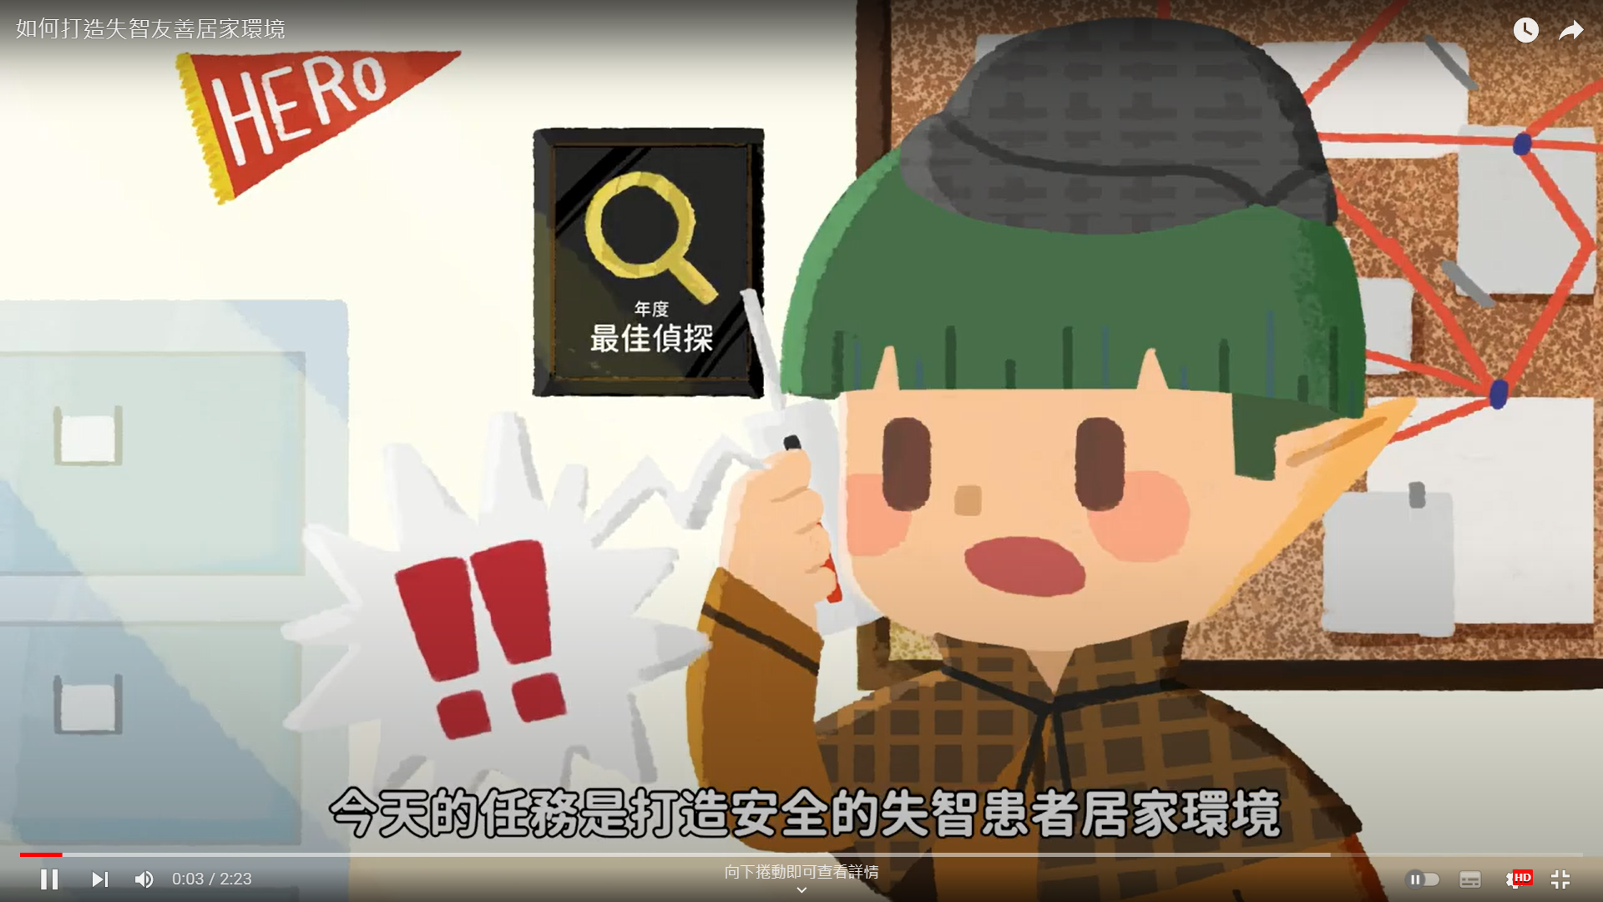
友善環境
9
團隊 當責 關懷 創新
影片來源：衛生福利部國民健康署

Slide 10
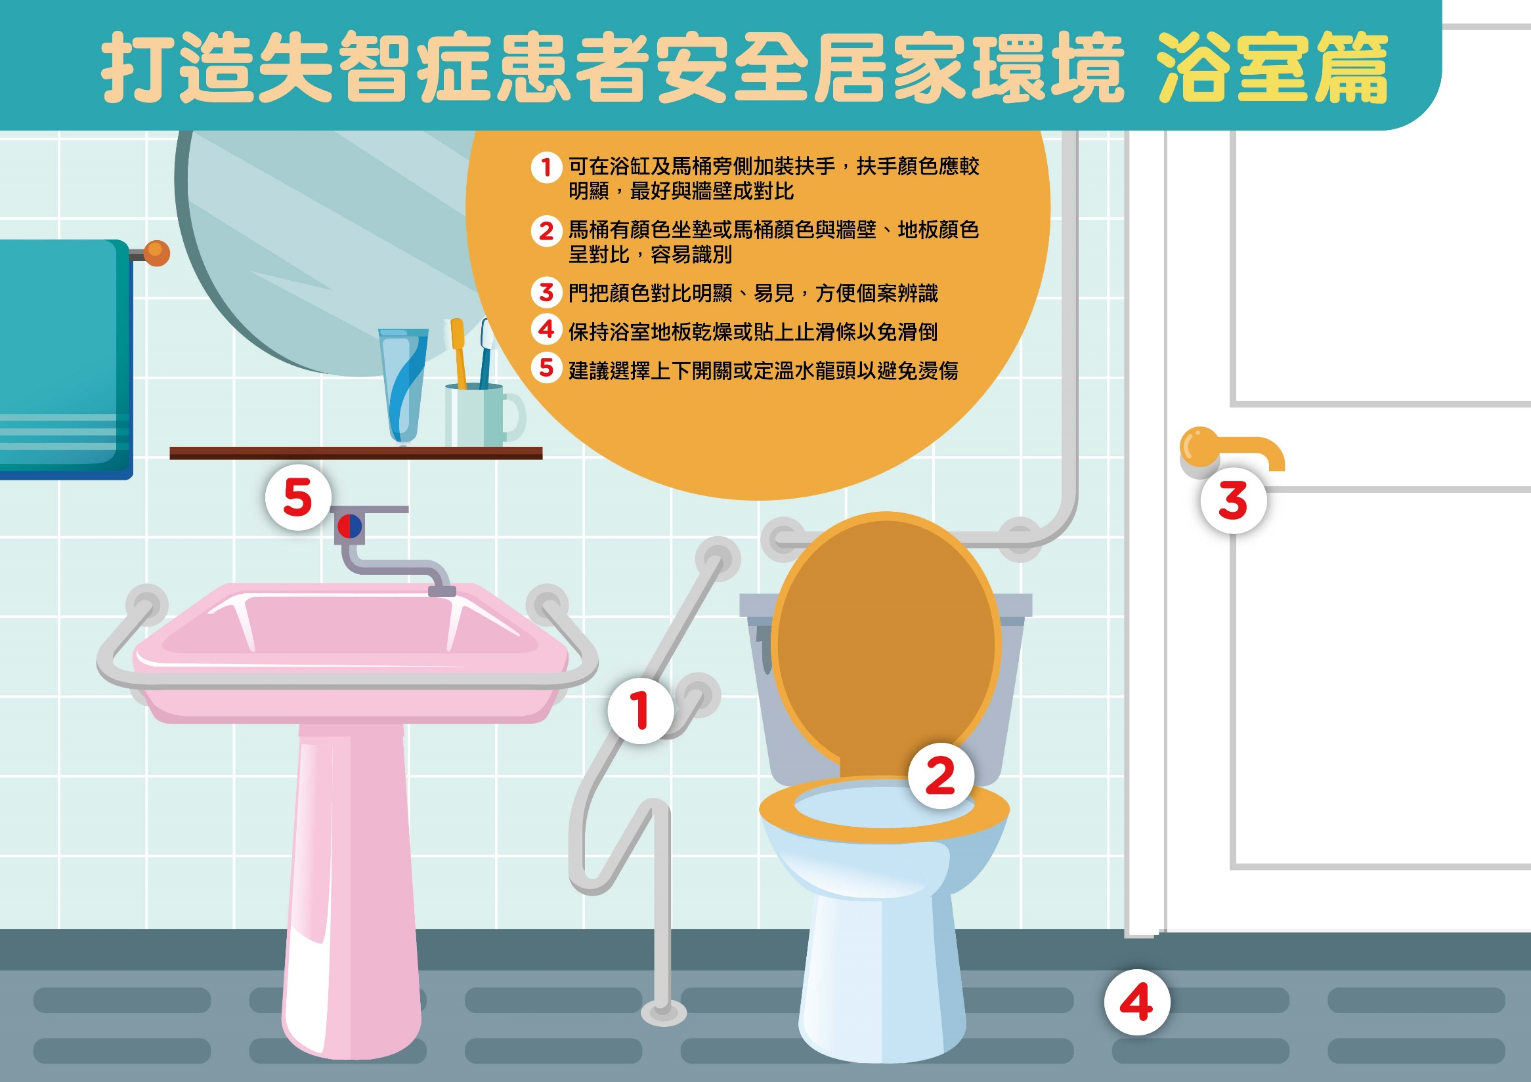
10
圖片來源：衛生福利部國民健康署

Slide 11
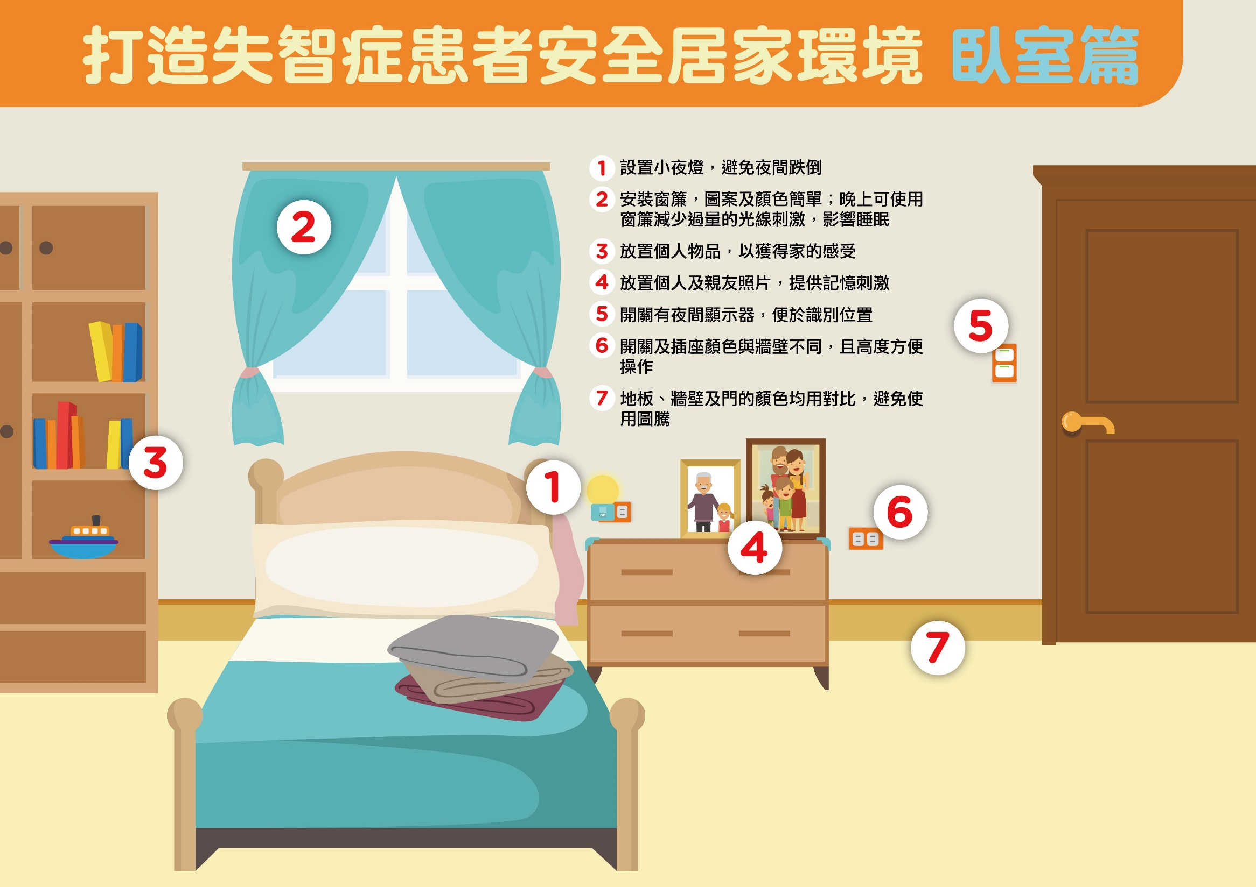
11
圖片來源：衛生福利部國民健康署

Slide 12
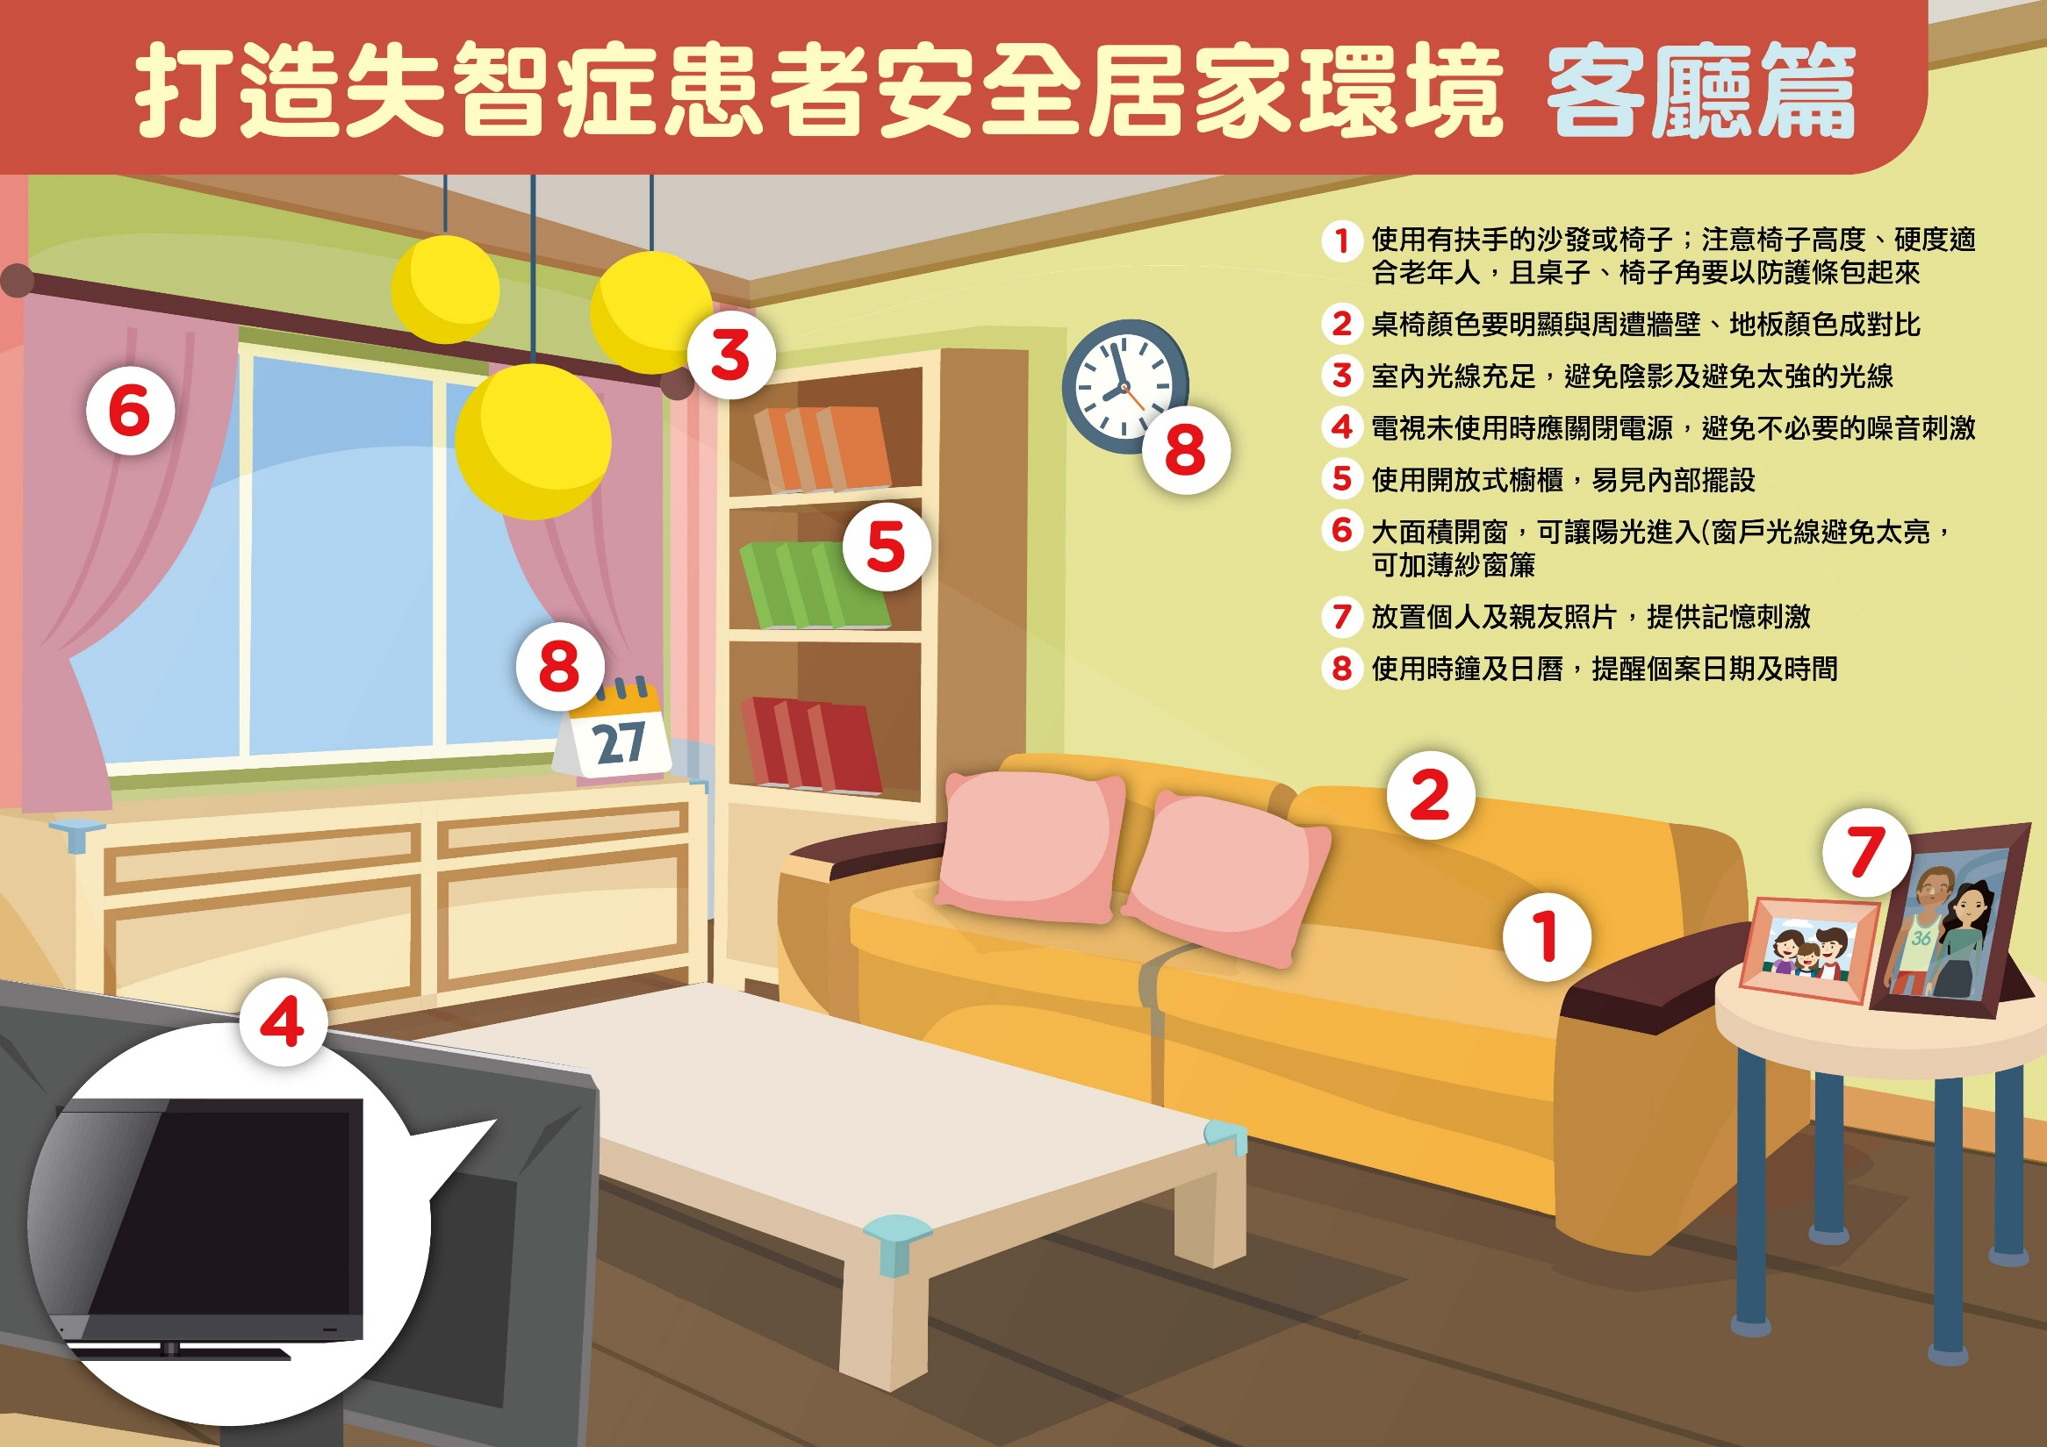
12
圖片來源：衛生福利部國民健康署

Slide 13
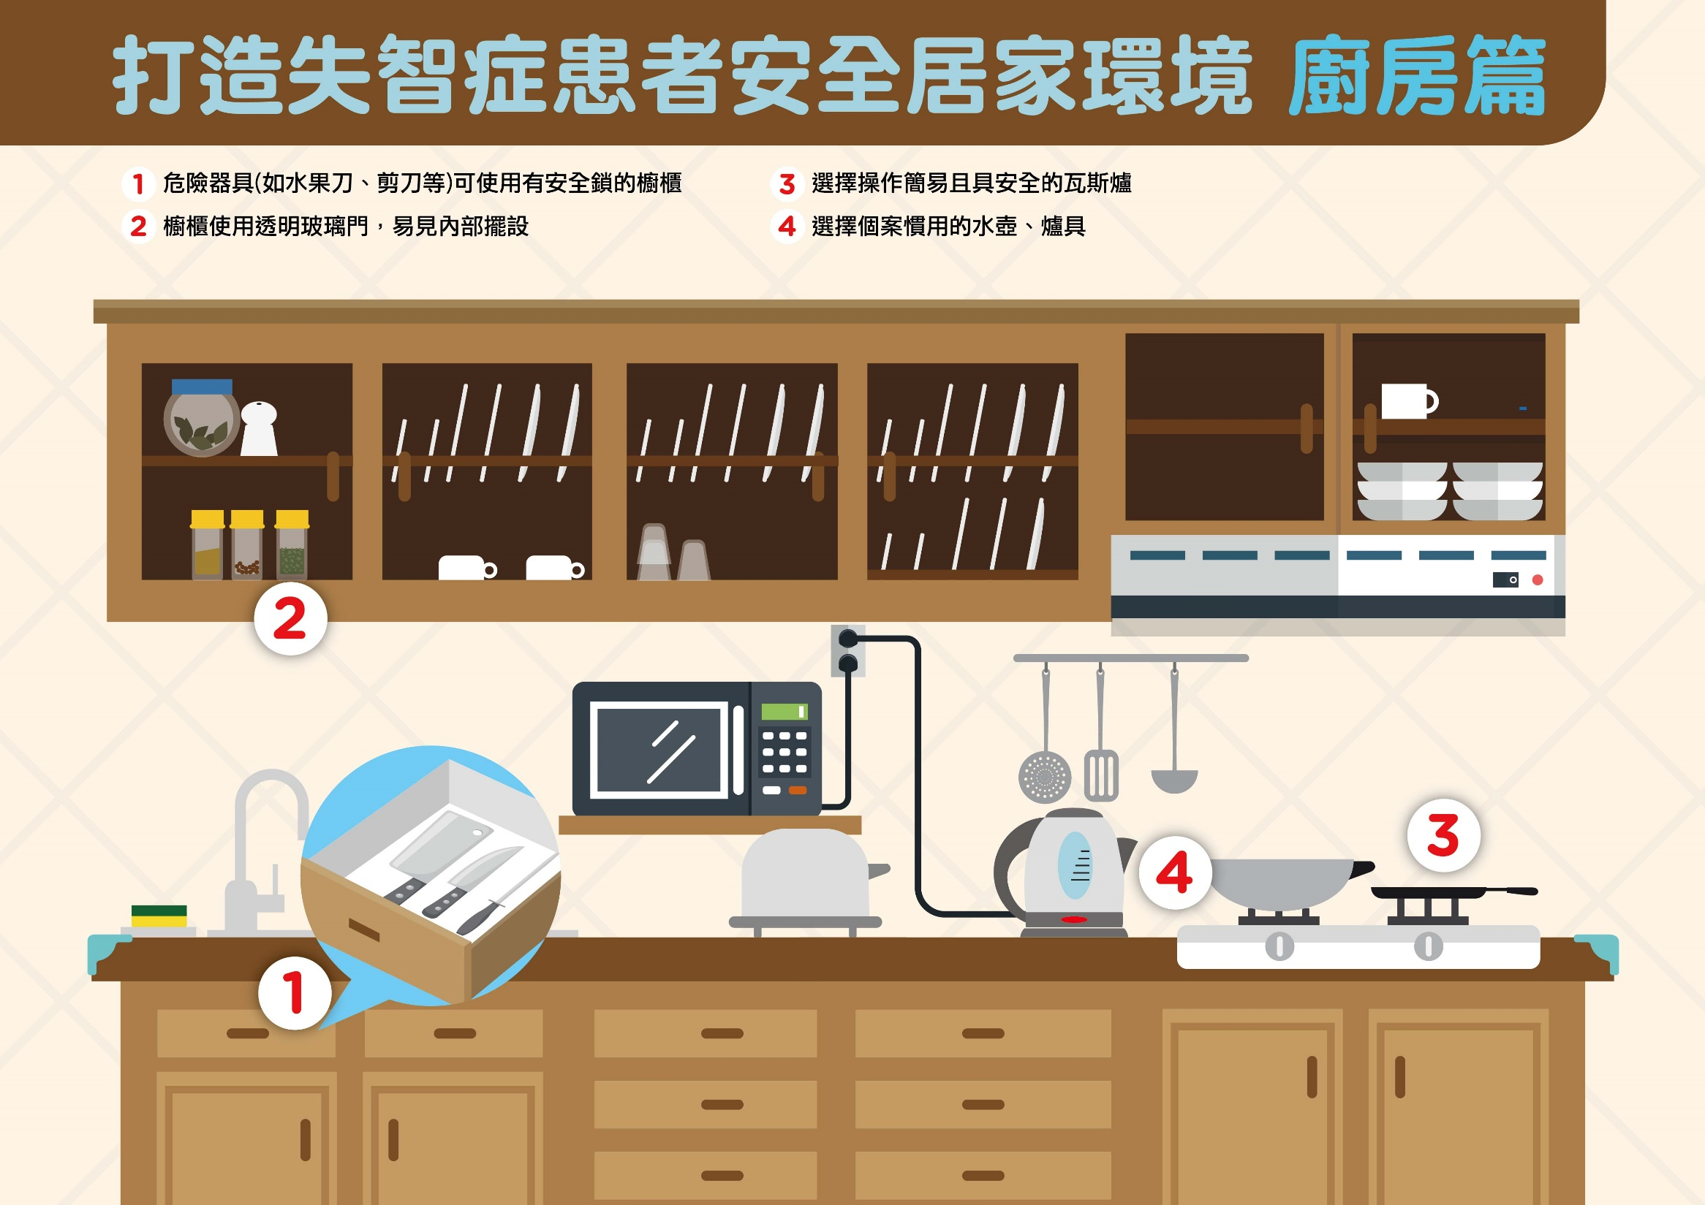
13
圖片來源：衛生福利部國民健康署

Slide 14
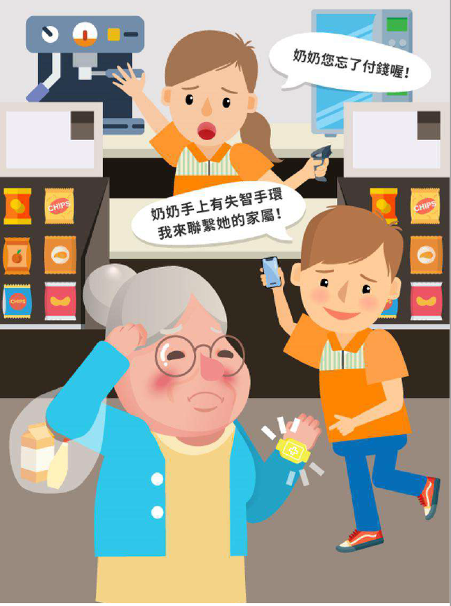
友善組織
失智友善組織-早餐店篇(30秒)
失智友善組織-大賣場篇(3分鐘)
14
影片圖片來源：衛生福利部國民健康署

Slide 15
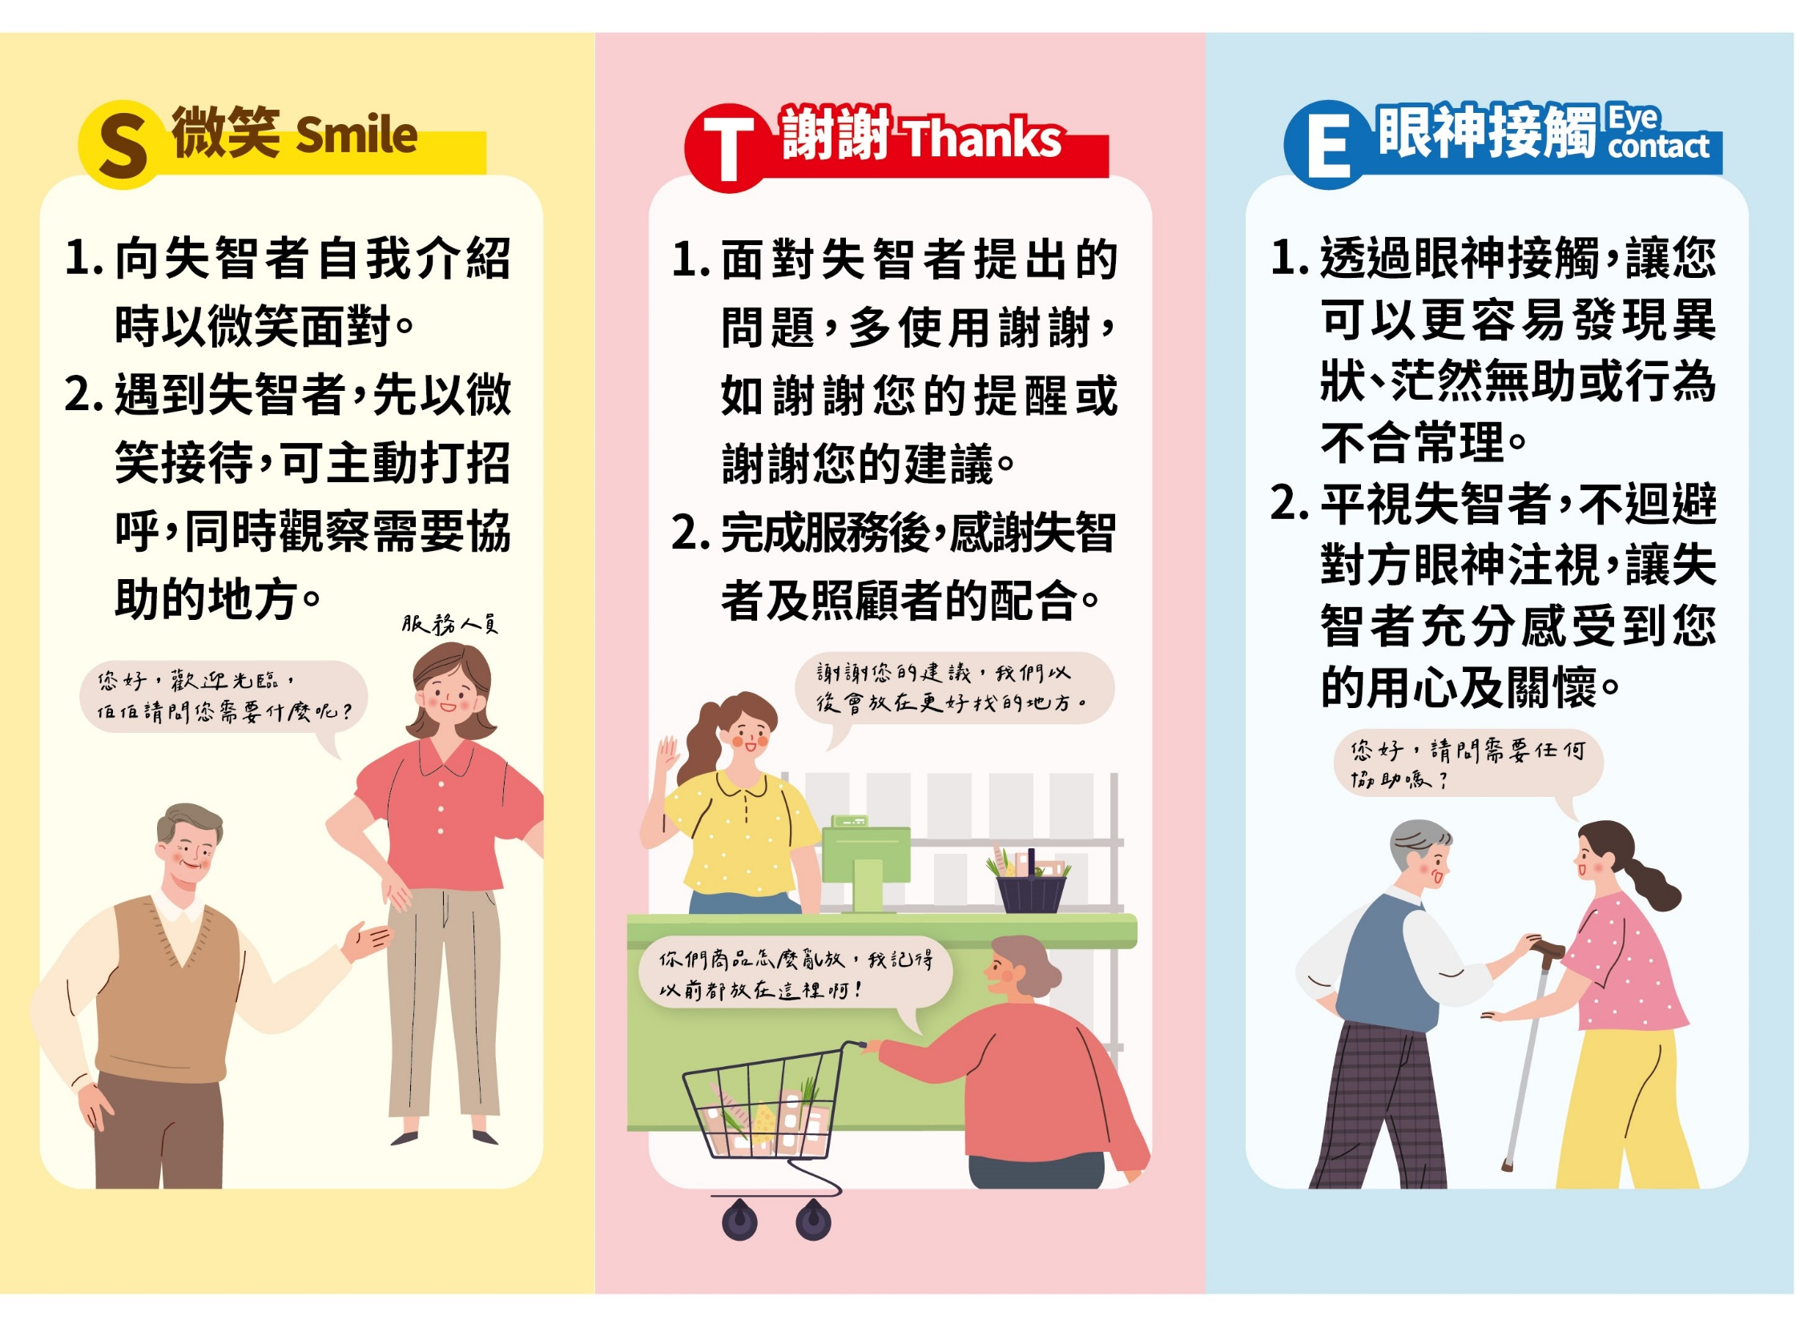
15

Slide 16
16
團隊 當責 關懷 創新

Slide 17
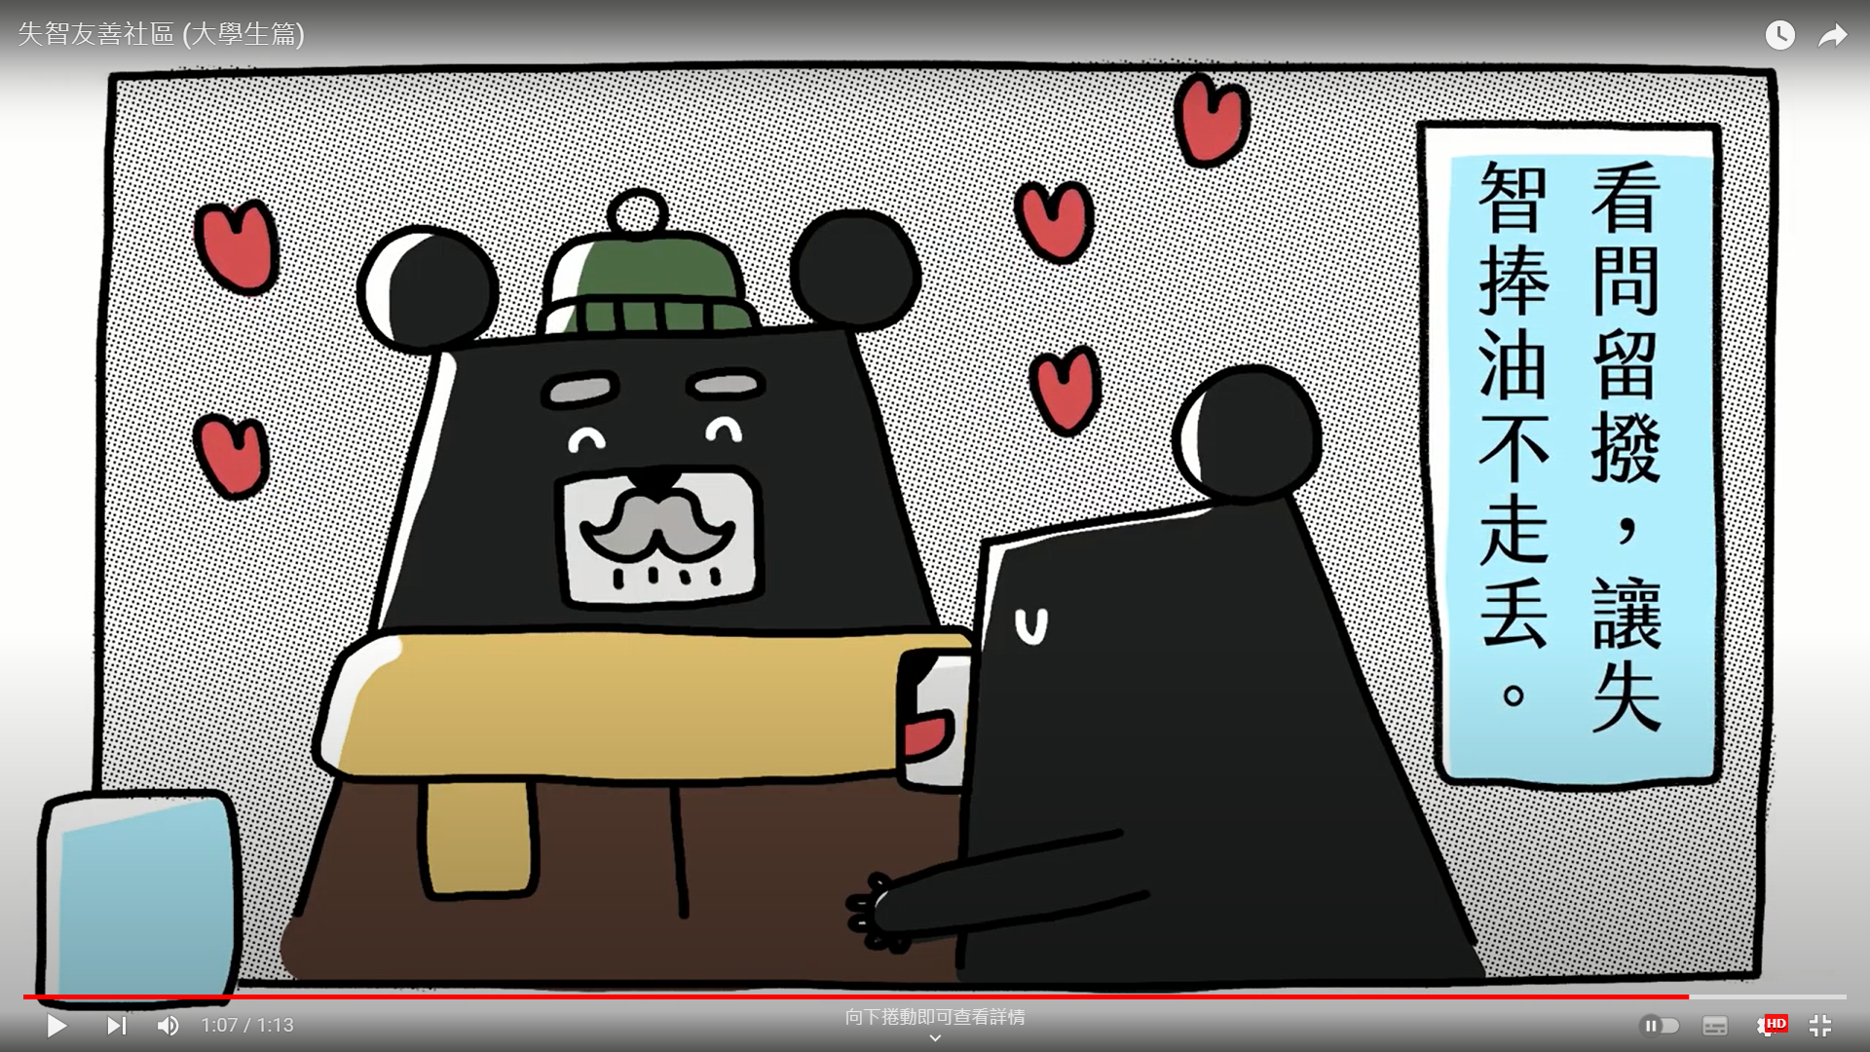
友善參與 友善居民
失智友善社區 (大學生篇)
17
團隊 當責 關懷 創新
影片圖片來源：衛生福利部國民健康署

Slide 18
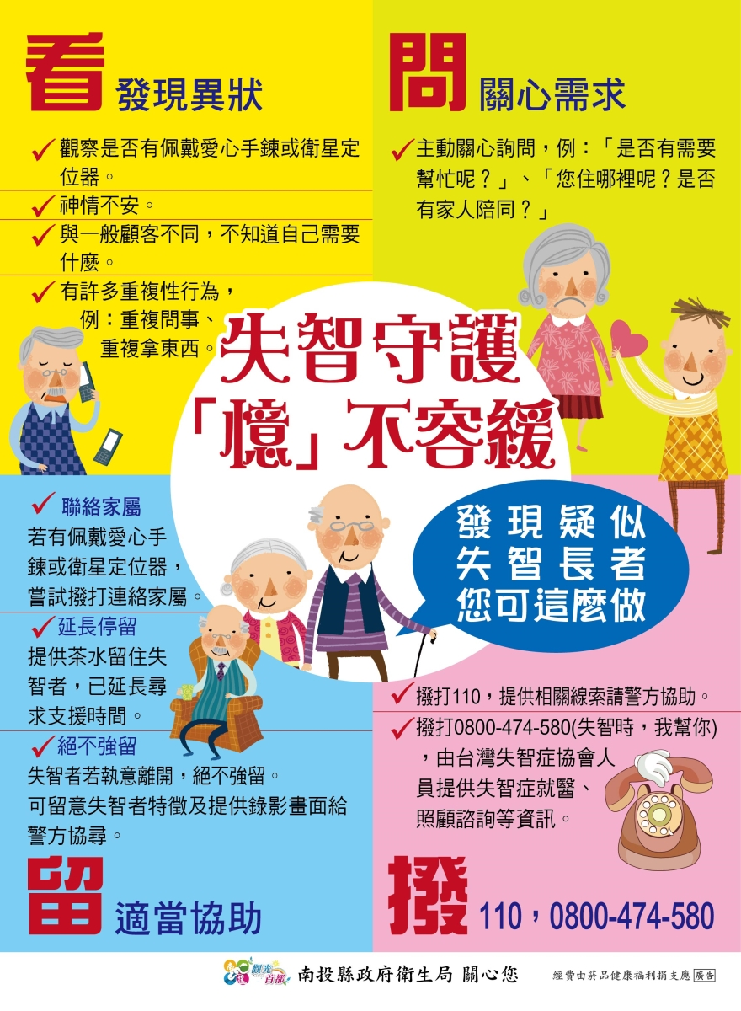
18

Slide 19
19

Slide 20
20
團隊 當責 關懷 創新

Slide 21
THANKS!
21
團隊 當責 關懷 創新

